Slide 1

Historia de la Salvación

Slide 2
DIOS ORDENA EL UNIVERSO
En el principio, cuando Dios creó los cielos y la tierra, todo era confusión y no había nada en la tierra. Las tinieblas cubrían los abismos mientras el espíritu de Dios aleteaba sobre la superficie de las aguas.
Primer día: Dios creó el día y la noche
Segundo día: Dios creó el Cielo
Tercer día: Dios creó la tierra, hierbas, plantas que den fruto con su semilla dentro, cada uno según su especie.
Cuarto día: Dios creó el sol, la luna y las estrellas.
Quinto día: Dios creó los animales marítimos y las aves del cielo y mandó se multiplicaran.
Sexto día: Dios creó animales salvajes según su especie.
Creó al hombre a su imagen y semejanza, varón y mujer los creó. Multiplíquense y sometan todo lo creado.
Al término de cada día creado, vio Dios que todo cuanto había hecho era muy bueno.
Bendijo Dios el séptimo día y lo hizo santo, porque ese día descansó de sus trabajos después de toda esta creación que había hecho.

Slide 3
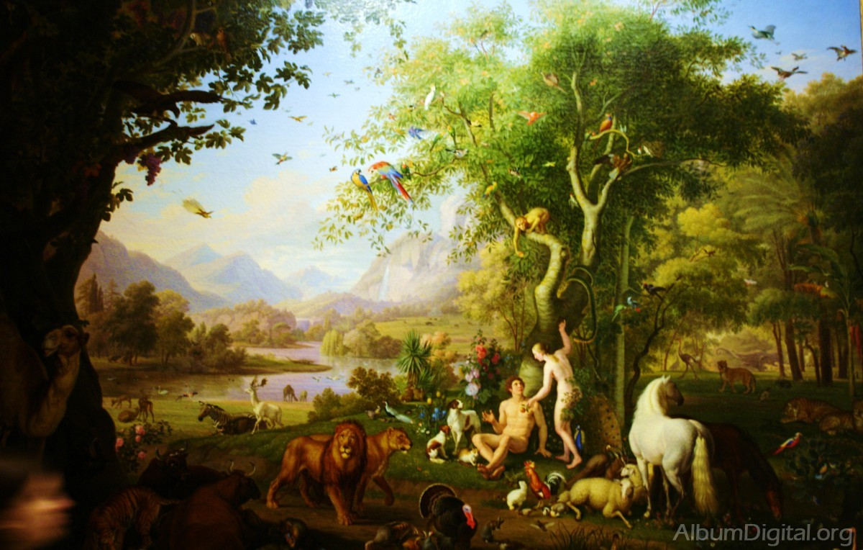
La tentación y la caída
La serpiente era el más astuto de todos los animales del campo que Dios había hecho. Dijo a la mujer: ¿Es cierto que Dios les ha dicho: No coman de ninguno de los árboles del jardín? La mujer respondió a la serpiente: podemos comer de los frutos de los frutos de los árboles del jardín, pero no de ese árbol que está en medio del jardín, pues Dios nos ha dicho: No coman de él ni lo prueben siquiera, porque si lo hacen morirán.
La serpiente dijo a la mujer: No es cierto que morirán. Es que Dios sabe muy bien que el día en que coman de él, se les abrirán los ojos; entonces ustedes serán como dioses y conocerán lo que es bueno y lo que no lo es.
A la mujer le gustó ese árbol que atraía la vista y que era tan excelente para alcanzar el conocimiento. Tomó de su fruto y se lo comió y le dio también a su marido que andaba con ella, quien también comió.
¿Haz comido acaso del árbol que te prohibí?
La mujer que me diste
La serpiente me engañó.
Promesa de salvación
Por haber hecho esto, maldita seas entre todas las bestias y entre todos los animales del campo. Te arrastrarás sobre tu vientre y comerás tierra por todos los días de tu vida. Haré que haya enemistad entre ti y la mujer, entre tu descendencia y la suya. Ella te pisará la cabeza mientras tú herirás su talón.

Slide 4
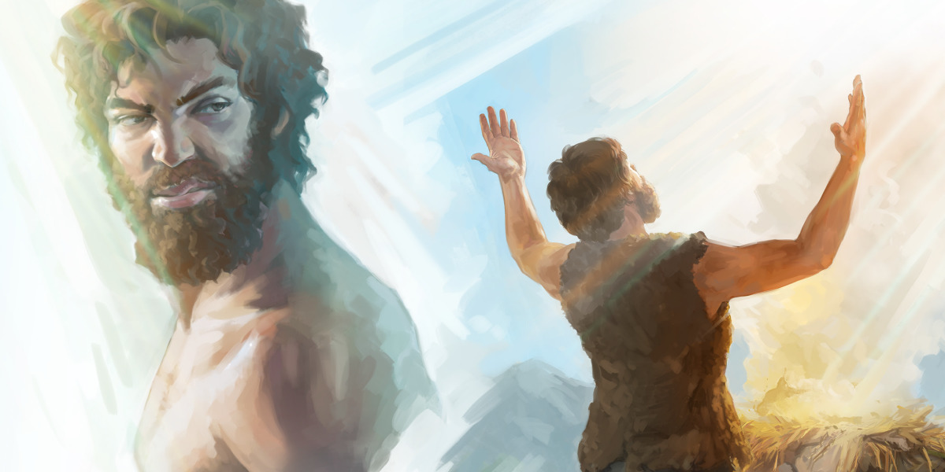
CAÍN Y ABEL
Caín presentó a Yavé una ofrenda de los frutos de la tierra.
También Abel le hizo una ofrenda, sacrificando los primeros nacidos de sus rebaños y quemando su grasa.
A Yavé le agradó Abel y su ofrenda, mientras que le desagradó Caín y la suya.
Caín se enojó sobremanera y andaba cabizbajo.
Yavé le dijo: ¿Por qué andas enojado y con la cabeza baja? Si obras bien andarás con la cabeza levantada. En cambio, si obras mal el pecado esta a las puertas como fiera al acecho: ¡Tú debes dominarlo!

Slide 5
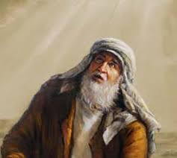
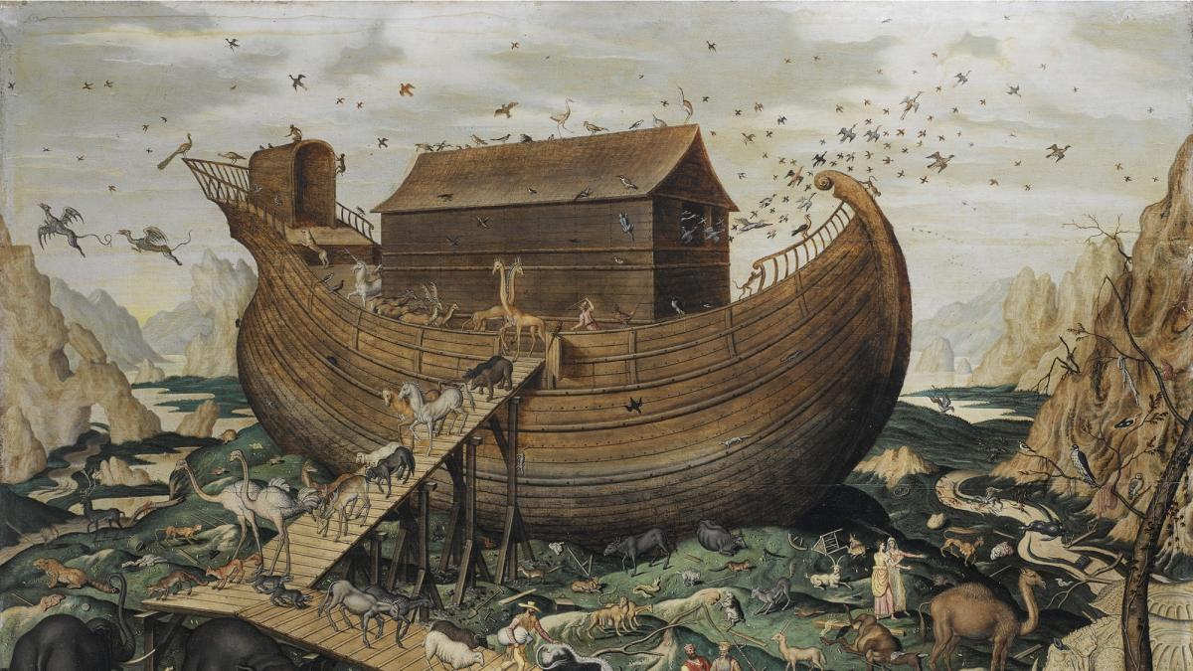
El Diluvio
Yavé vio que la maldad del hombre en la tierra era grande y que todos sus pensamientos tendían siempre al mal. Se arrepintió pues de haber creado al hombre y se afligió su corazón. Dijo: “Borraré de la superficie de la tierra a esta humanidad que he creado, y lo mismo haré con los animales, los reptiles y las aves, pues me pesa haberlos creado”.
Noé sin embargo se había ganado el cariño de Yavé.
Y dijo Dios a Noé: He decidido acabar con todos los seres vivos, pues la tierra esta llena de violencia por culpa de ellos, y los voy a suprimir de la tierra.
En cuanto a ti, construye un arca de madera de ciprés; en el arca dispondrás celditas, y la recubrirás de brea por dentro y por fuera.

Slide 6
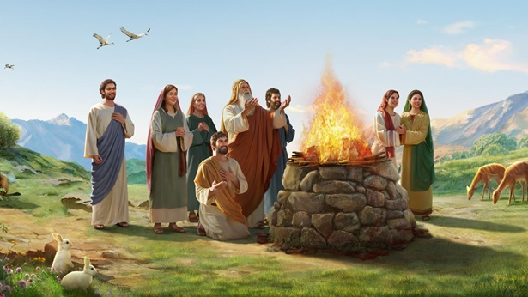
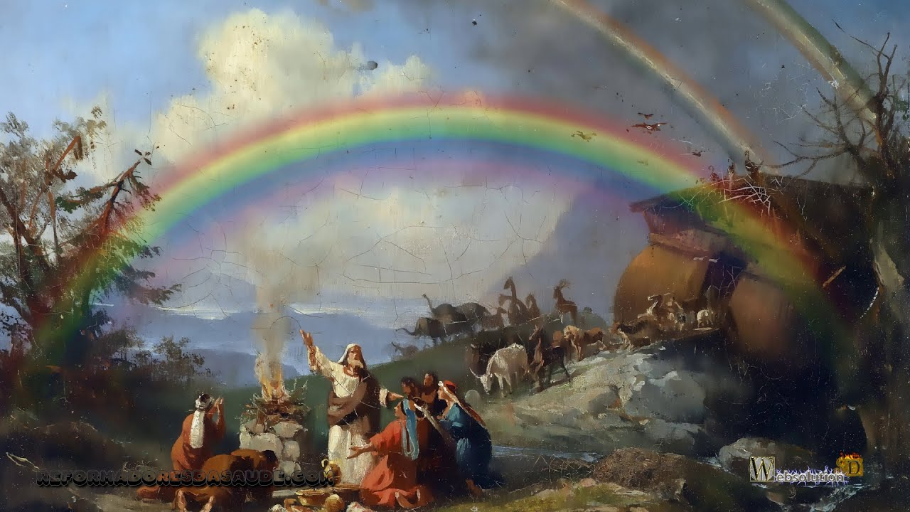
Noé construyó un altar a Yavé, y tomando de todos las animales puros y de todas las aves puras, los ofreció en sacrificio sobre el altar. Al aspirar el agradable aroma, Yavé decidió: Nunca más maldeciré la tierra por causa del hombre, pues veo que sus pensamientos están inclinados al mal ya desde la infancia.
Dios dijo a Noé y a sus hijos: Voy a hacer una alianza con ustedes y con sus descendientes después de ustedes y también con los seres vivientes.
El pacto que contraigo con ustedes es que en adelante ningún ser viviente morirá por las aguas de un diluvio, ni habrá nunca más diluvio que destruya la tierra.
Esta es la señal de la alianza que establezco entre ustedes y yo. Pongo mi arco en las nubes para que sea una señan de mi alianza con toda la tierra.

Slide 7
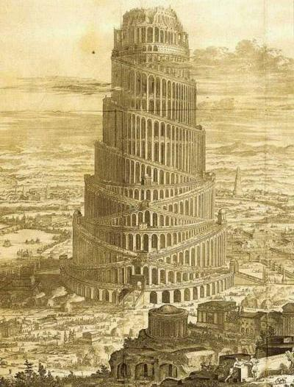
Todo el mundo tenía un mismo idioma y usaba las mismas expresiones. Al emigrar los hombres des Oriente, encontraron una llanura en la región de Sinear, y se establecieron allí.
La Torre de Babel
Entonces se dijeron unos a otros: Vamos a hacer ladrillos y cocerlos al fuego. El ladrillo reemplazó la piedra y el alquitrán les sirvió de mezcla. Después dijeron: Construyamos una ciudad con una torre que llegue hasta el cielo. Así nos haremos famosos, y no nos dispersaremos por todo el mundo.
Yavé bajó para ver la ciudad y la torre que los hombres estaban levantando, y dijo Yavé: Veo que todos forman un solo pueblo y tienen una misma lengua. Si esto va adelante, nada les impedirá desde ahora que consigan todo lo que se propongan. Pues bien, bajemos y confundamos ahí mismo su lengua, de modo que no se entiendan los unos a los otros.
Así Yavé los dispersó sobre la superficie de la tierra, y dejaron de construir la ciudad. Por eso se le llamó Babel, porque allí Yavé confundió el lenguaje de todos los habitantes de la tierra, y desde allí los dispersó Yavé por toda la tierra.

Slide 8
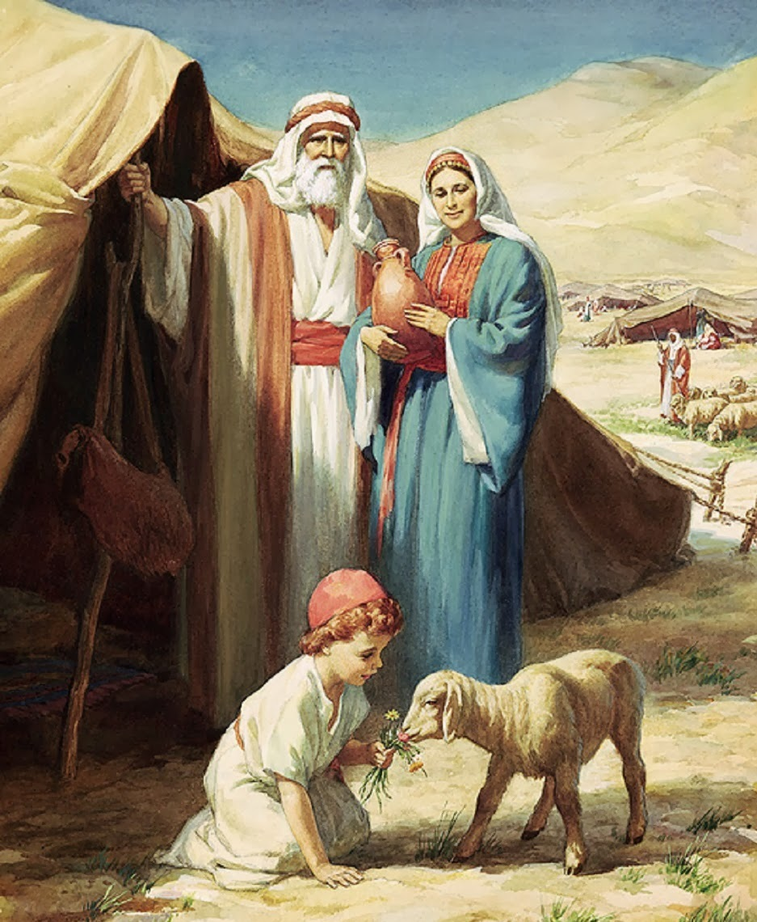
LOS PATRIARCAS
ABRAHAM
ISAAC
JACOB

Slide 9
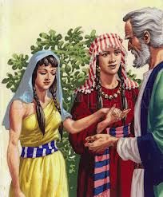
ABRAM
Yavé dijo a Abram: Deja tu país, a los de tu raza y a la familia de tu padre, y anda a la tierra que yo te mostraré. Haré de ti una gran nación y te bendeciré; voy a engrandecer tu nombre, y tú serás una bendición. Bendeciré a quienes te bendigan y maldeciré a quienes te maldiga. En ti serán bendecidas todas las razas de la tierra.
ABRAHAM
(Padre de una multitud de naciones
SARAY
(Esposa esteril)
ISAAC
(Hijo heredero)
Agar
(Esclava Egipcia)
Ismael
(Hijo primogénito)
Ismaelitas

Slide 10
“Dos naciones hay en tu seno; dos pueblos se separarán desde tus entrañas. Uno será más fuerte que el otro, y el mayor servirá al menor”.
ISAAC
(Hijo heredero de Abraham)
REBECA
(Esposa estéril)
ESAÚ
(Cazador)
JACOB
(Pastor)
Judith
Basemat
Jacob se roba la bendición
Huye a la casa de Labán
Jacob dejó Bersebá y se dirigió hacia Jarán. Al llegar a un cierto lugar, se dispuso a pasar allí la noche pues el sol se había ya puesto. Escogió una de las piedras del lugar, la usó de cabecera, y se acostó en ese lugar. Mientras dormía, tuvo un sueño. Vio una escalera que estaba apoyada en la tierra, y que tocaba el cielo con la otra punta, y por ella subían y bajaban ángeles de Dios. Yavé estaba allí a su lado, de pie, y le dijo: Yo soy Yavé, el Dios de tu padre Abraham y de Isaac. Te daré a ti y a tus descendientes la tierra en que descansas. Tus descendientes serán tan numerosos como el polvo de la tierra y te extenderás por oriente y occidente, por el norte y por el sur. A través de ti y de tus descendientes serán bendecidas todas las naciones de la tierra. Yo estoy contigo; te protegeré a donde quiera que vayas y te haré volver a esta tierra, pues no te abandonaré hasta que no hayas cumplido todo lo que te he dicho.

Slide 11
Dios se apareció de nuevo a Jacob cuando regresaba de Padán-Aram y lo bendijo, diciendo: Tu nombre es Jacob, pero desde ahora no te llamarás Jacob, sino que tu nombre será Israel. Y agregó Yo soy el Dios de las Alturas; sé fecundo y multiplícate. Una nación, o mejor, un grupo de naciones nacerá de ti, y reyes saldrán de tu linaje. Te daré la tierra que di a Abraham e Isaac, y la daré a tus descendientes después de ti.
LIA
ZELFA
(esclava)
1.- Rubén
2.- Simeón
3.- Leví
4.- Judá
7.-Gad
8.- Aser
9.- Isacar
10.- Zabulón
JACOB
RAQUEL
(Esposa predilecta de Jacob. Era estéril)
BILÁ
(esclava)
11.- José
12.- Benjamín
5.- Dan
6.- Neftalí
LAS DOCE TRIBUS DE ISRAEL

Slide 12
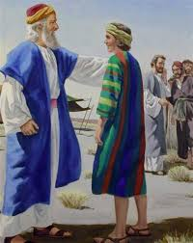
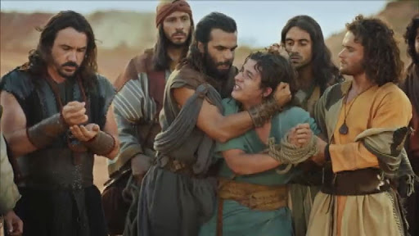
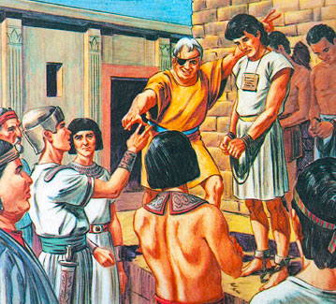
HISTORIA DE JOSÉ HIJO PREDILECTO DE JACOB
Israel quería a José más que a sus otros hijos, pues le había nacido en su ancianidad.
José tenía sueños y lo platicaba a sus hermanos, y estos hizo que sus hermanos lo aborrecieran.
Judá convence a sus hermanos de vender a José a una caravana de ismaelitas que iba hacia Egipto.
José es vendido como esclavo en Egipto, a Putifar, funcionario del palacio del Faraón.

Slide 13
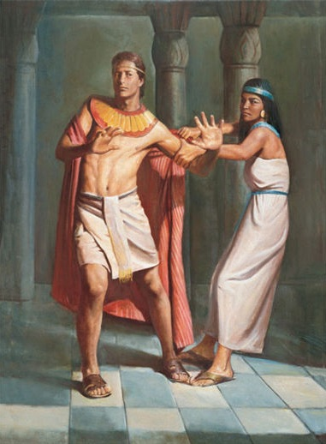
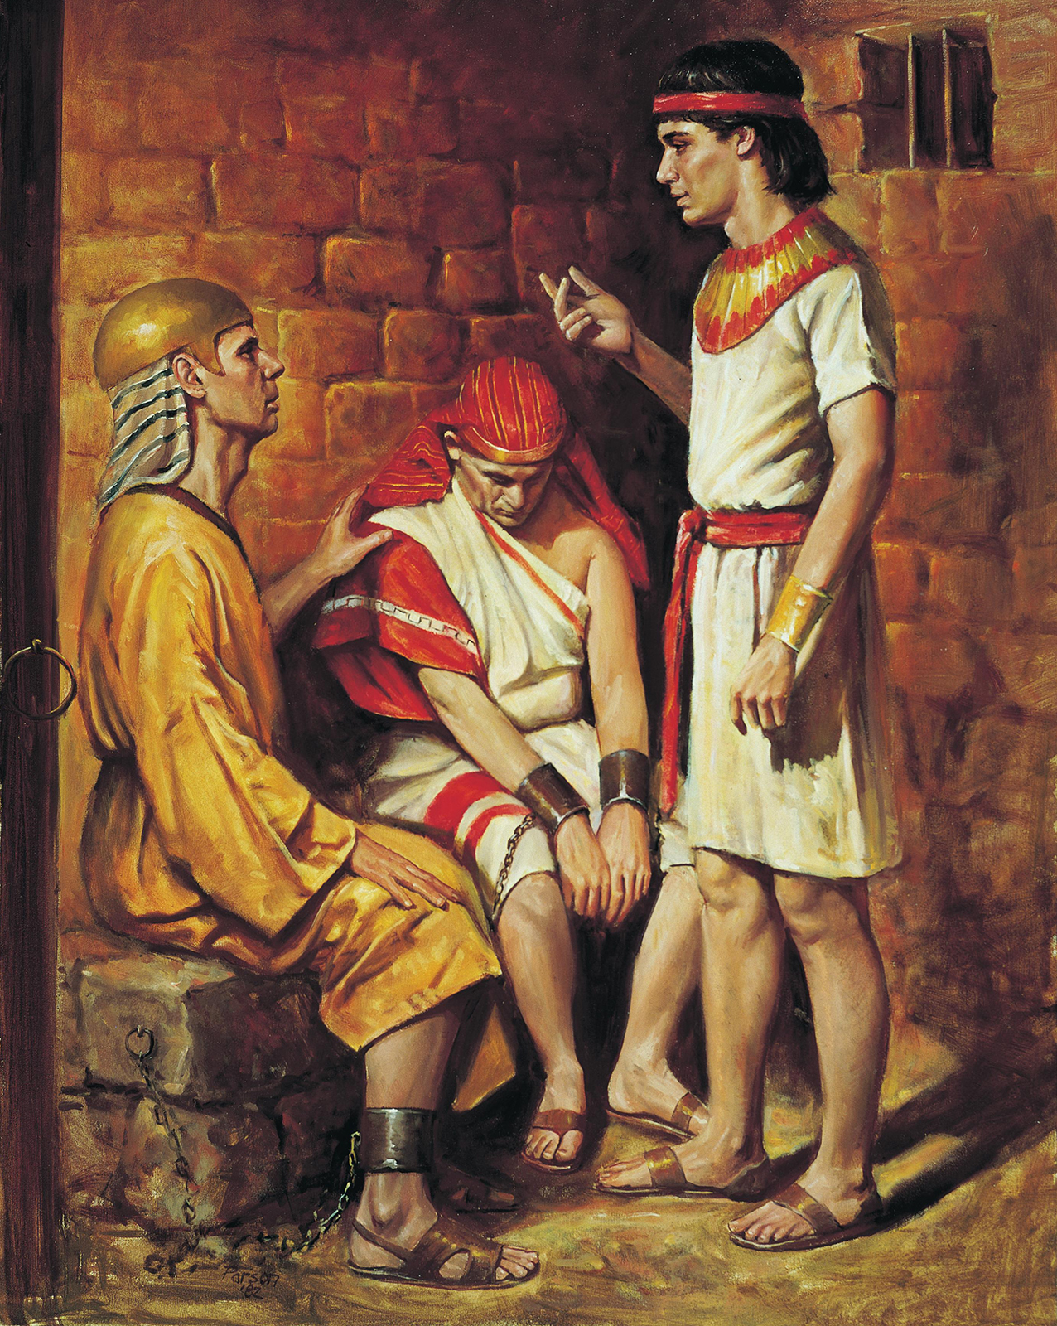
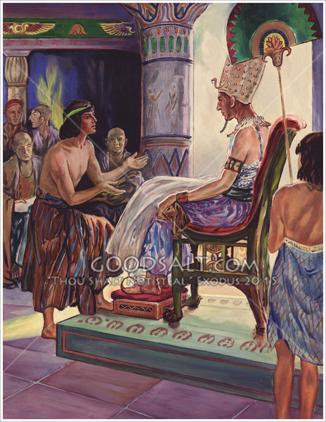
José es bien aceptado por Putifar
La esposa de Putifar quiere que José se acueste con ella, pero José no acepta. Al verse despreciada, lo acusa de querer aprovecharse de ella.
Por este motivo José termina en la cárcel.
José interpreta los sueños de dos compañeros que están en la misma celda que él.
José interpreta el sueño del Faraón.
Éste lo nombra primer ministro en Egipto.

Slide 14
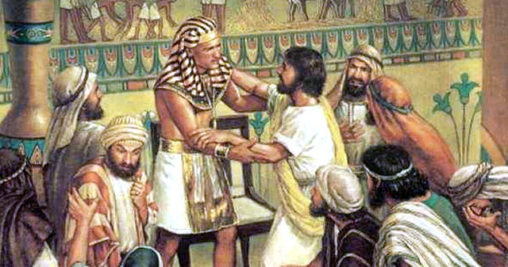
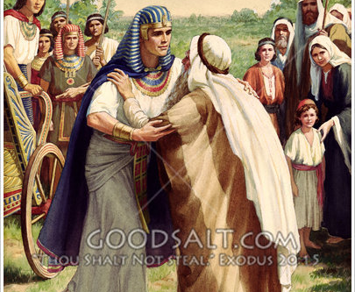
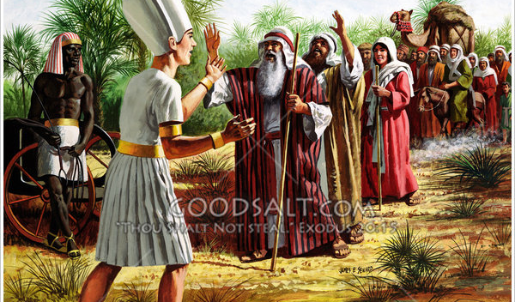
José se revela a sus hermanos.
José se reencuentra con su Padre Jacob
José lleva a su Padre Jacob y a todos sus hermanos y sus familias a vivir a Egipto

Slide 15
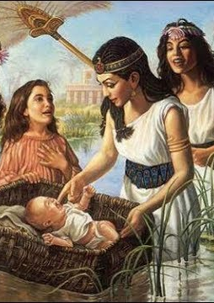
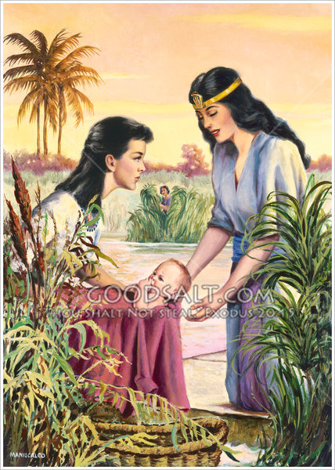
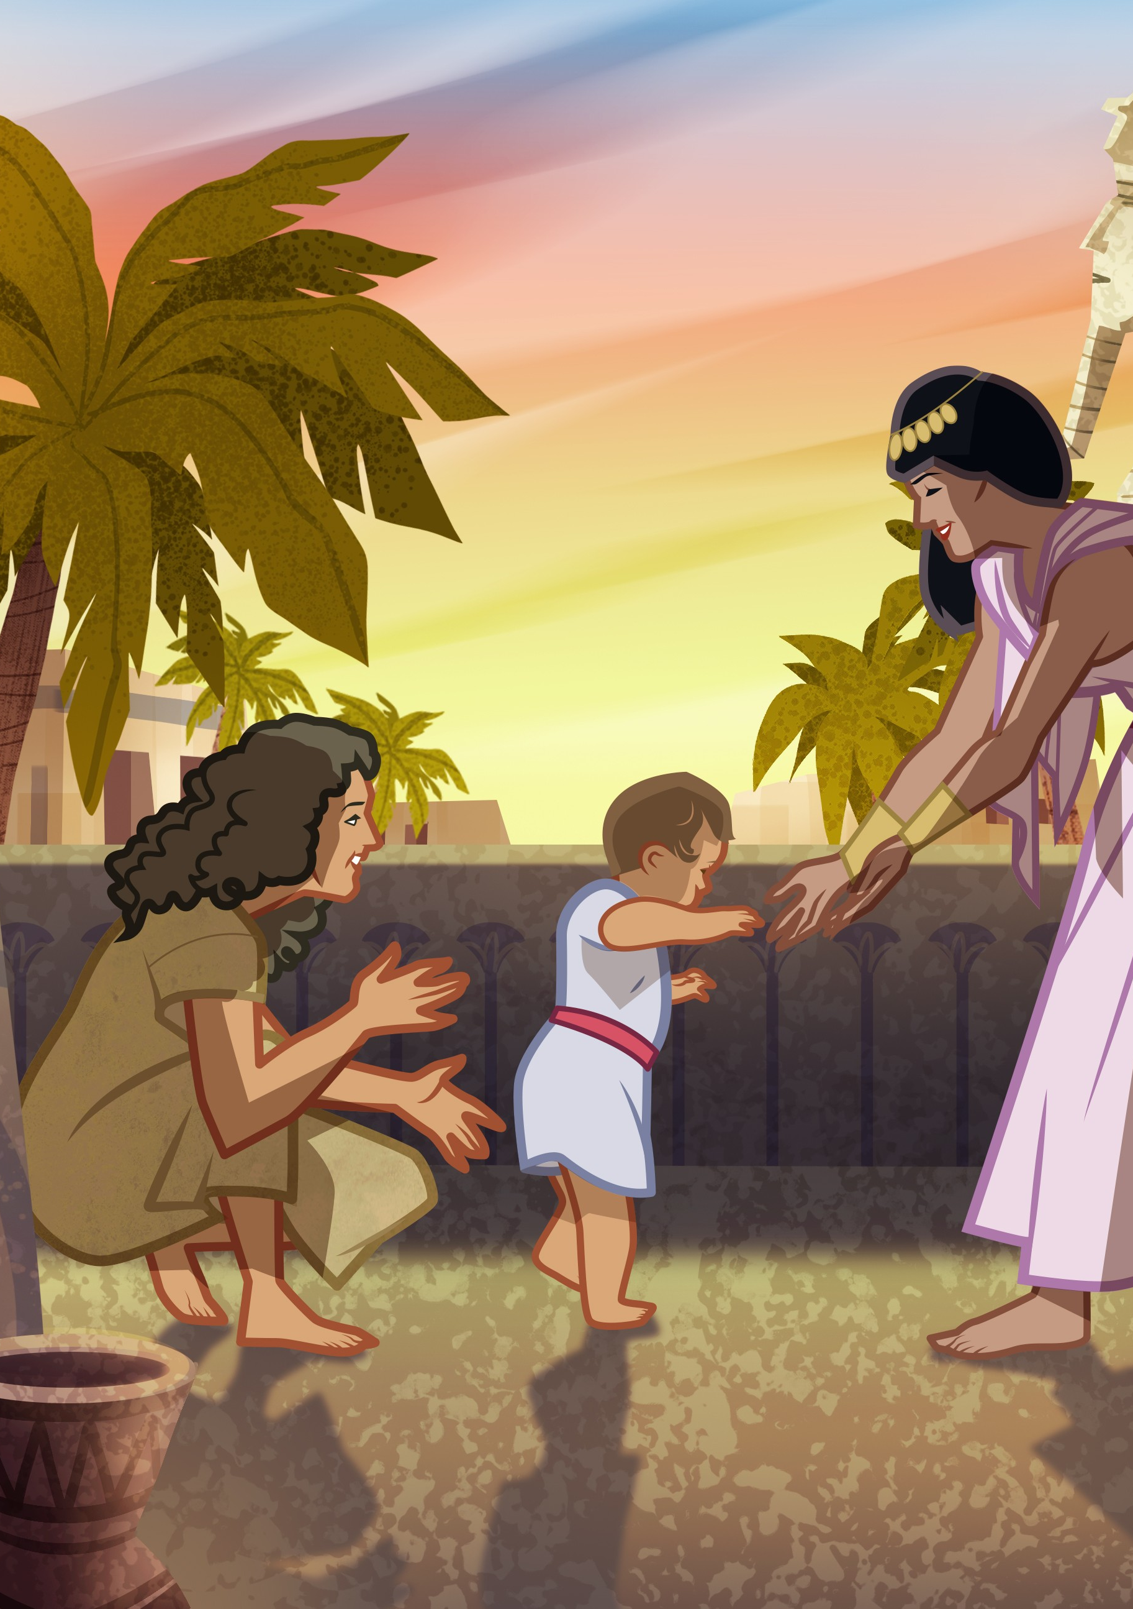
Historia de Moisés y el Pueblo de Israel

Slide 16
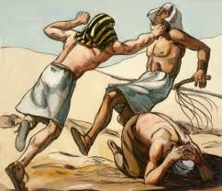
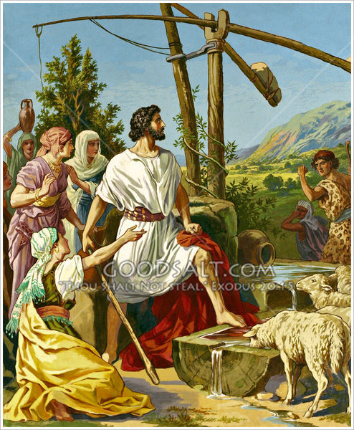
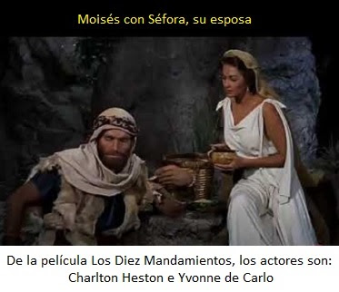
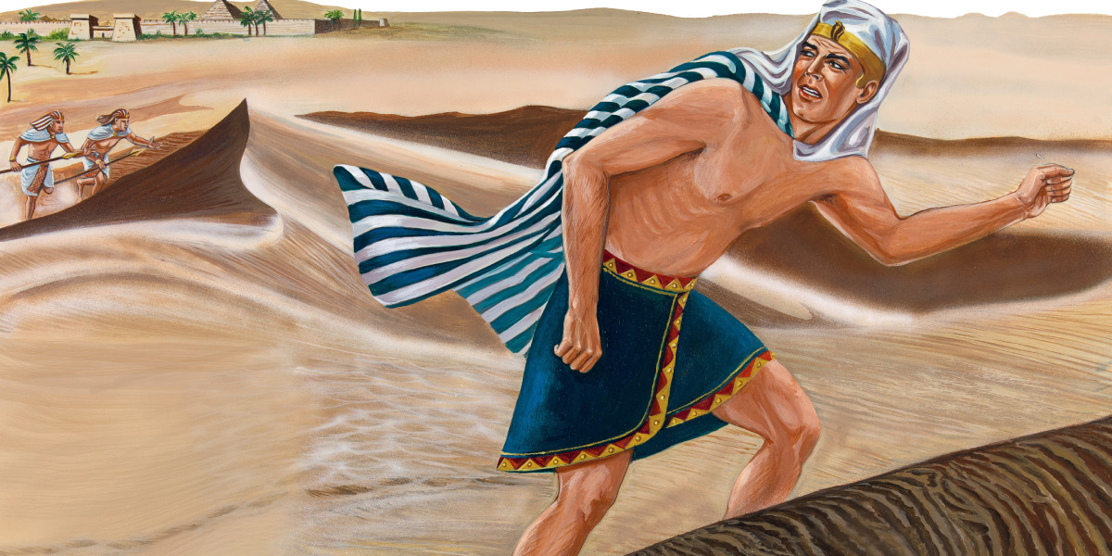

Slide 17
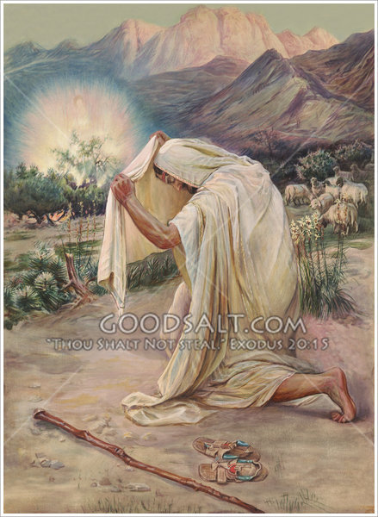
LA ZARZA ARDIENDO
Yavé vio que Moisés se acercaba para mirar; Dios lo llamó del medio de la zarza:¡Moisés, Moisés!, y el respondió: Aquí estoy. Yavé le dijo: No te acerques más. Sácate tus sandalias porque el lugar que pisas es tierra sagrada.
“Yo soy el Dios de tu padres, el Dios de Abraham, el Dios de Isaac y el Dios de Jacob.”
Al instante Moisés se tapó la cara , porque tuvo miedo de que su mirada se fijara sobre Dios.

Slide 18
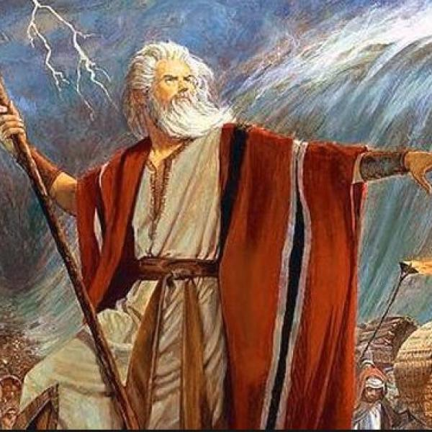
Moisés es enviado como liberador
Moisés recibe el don de los milagros
Aarón, intérprete de Moisés
Moisés vuelve a Egipto
Moisés y Aarón son aceptados por los israelitas.
Moisés habla a Faraón

Slide 19
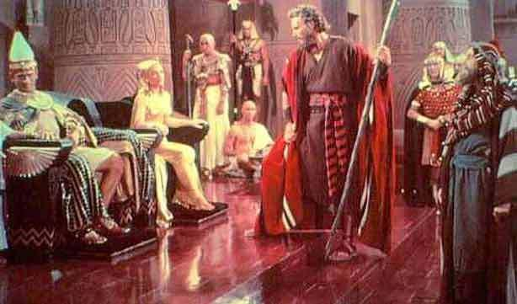
1.-Las aguas del rio Nilo se convierten en sangre
2.- Plaga de ranas
3.- Plaga de mosquitos
4.- Plaga de tábanos
5.- Plaga: la peste (animales de los egipcios)
6.- Plaga: las úlceras
7.- Plaga: el granizo
8.- Plaga de langostas
9.- Plaga: las tinieblas
10.- Muerte de los primogénitos.
Las Plagas
Cordero Pascual

Slide 20
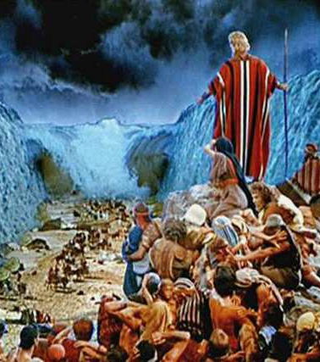
PASO POR EL MAR ROJO

